Slide 1

LE DIPENDENZE DELLE NUOVE GENERAZIONI
Dr. Gerardo Di Carlo
Direttore del Servizio per le Dipendenze Patologiche
AUSL Valle d‘Aosta

Slide 2

WE’RE GONNA NEED A BIGGER BOAT

Slide 3
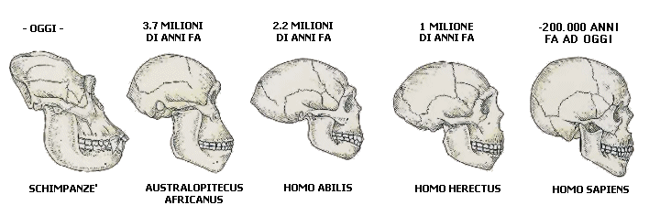
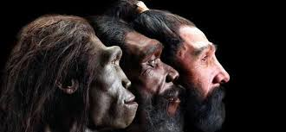
UNA LUNGA STORIA...

Slide 4
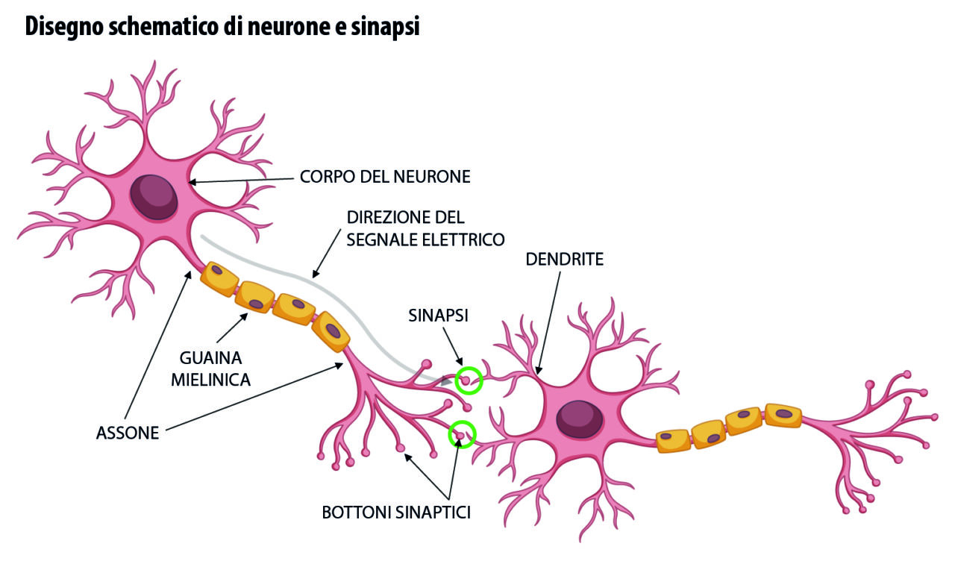
(È TUTTA QUESTIONE DI) PLASTICITÀ

Slide 5
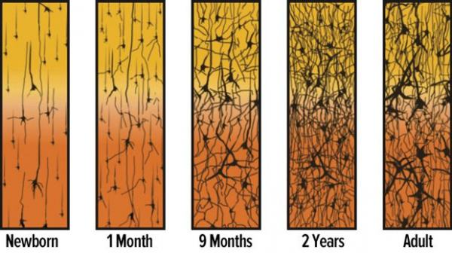
(È TUTTA QUESTIONE DI) PLASTICITÀ

Slide 6
L’ADOLESCENZA
Immaturità controlli cognitivi (autocontrollo)
Ipersensibilità a ricompense
Innovazione e creatività
Maggiore intensità emotiva
Coinvolgimento sociale
Ricerca novità

Slide 7
L’ADOLESCENZA
Fase cruciale di rimodulazione/acquisizione di ruoli (sessuale, familiare, sociale)
Grande sensibilità ad affiliazione/emulazione/definizione gruppale
Ricerca della trasgressione come tentativo naturale di individuazione
Ambivalenza di novelty seeking/conformismo
Permeabilità ad esempi percepiti come seducenti/cool
Cerco di mostrarmi adulto, eppure contesto gli adulti…

Slide 8


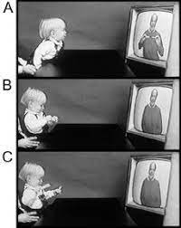

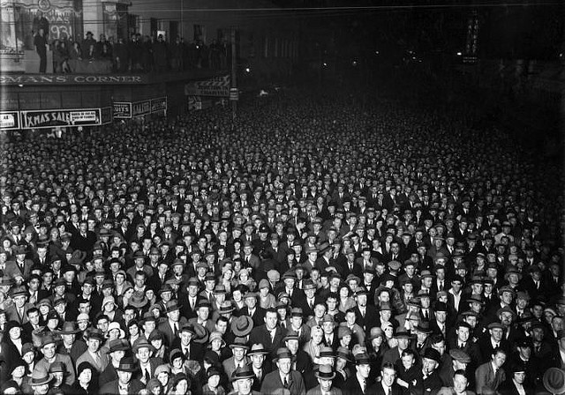
IL (TERRIBILE) POTERE DELL’IMITAZIONE

Slide 9
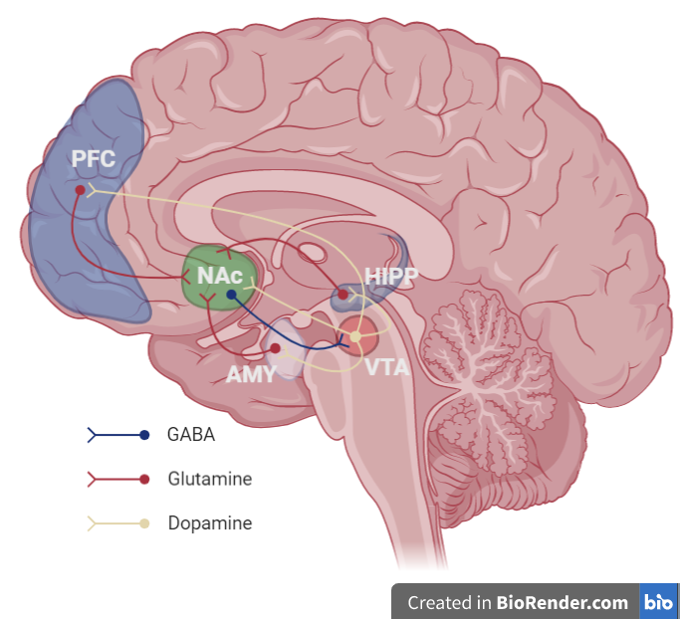
LA «MACCHINA» DEL PIACERE

Slide 10


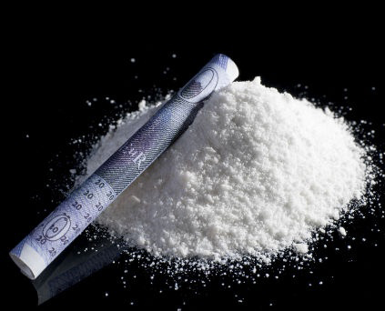
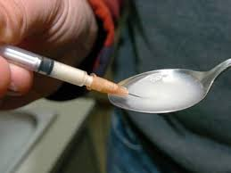
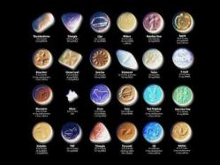
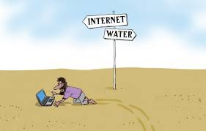
COME ABBIAMO FATTO SALTARE IL BANCO

Slide 11
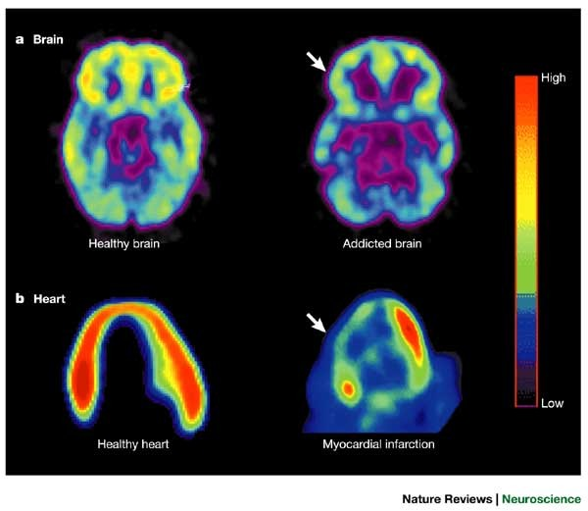
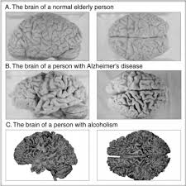
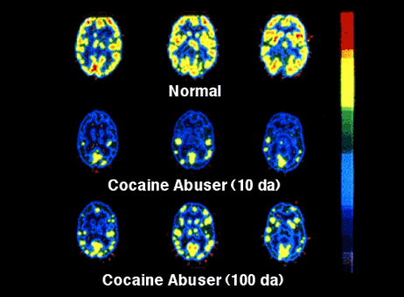
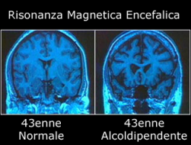

Slide 12
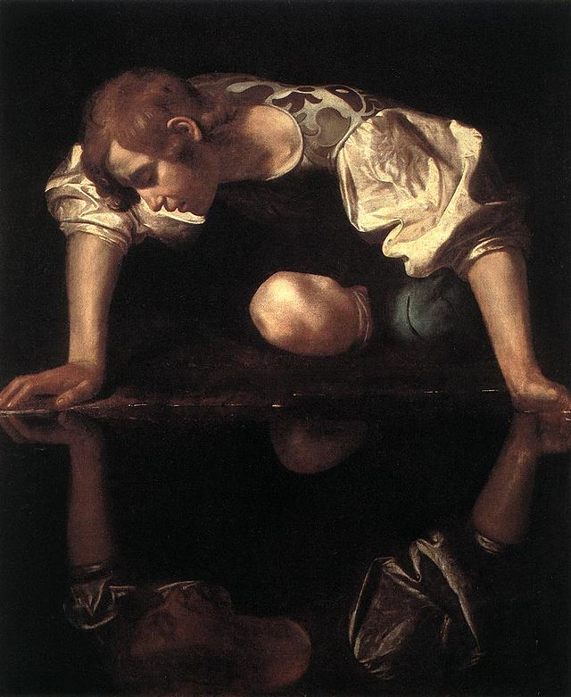

NARCISO
NARCISO 2.0

Slide 13
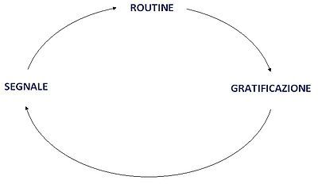
COS’È UNA DIPENDENZA?
Piacere
Craving
Compulsività
Persistenza
Tolleranza

Slide 14
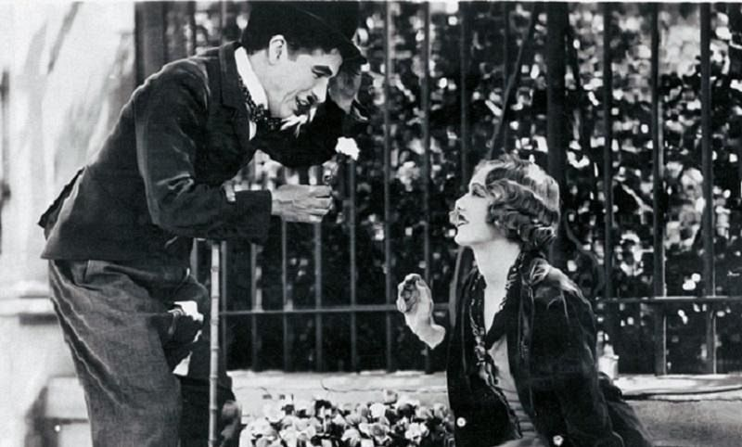
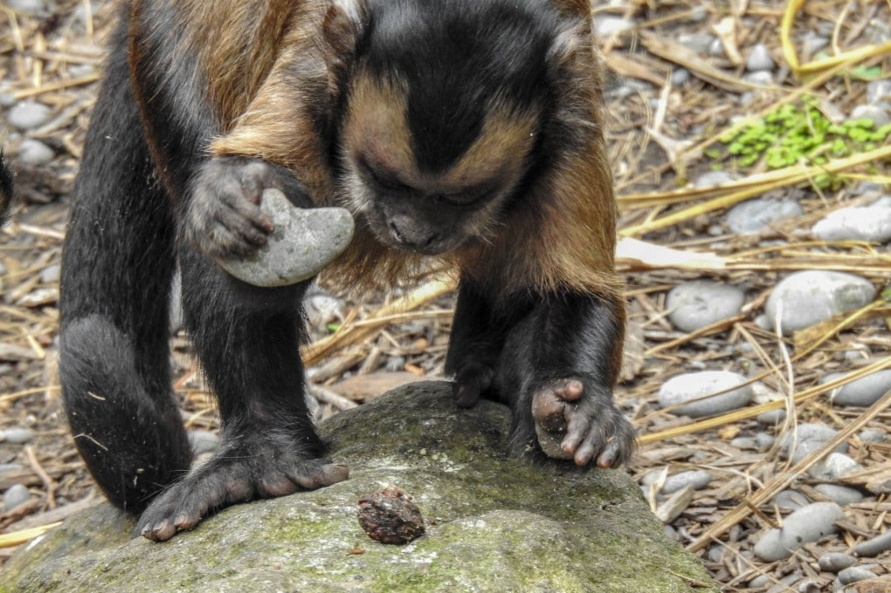
COMPORTAMENTO
il complesso degli atteggiamenti che il soggetto (animale o uomo) assume in reazione a determinati stimoli ambientali o a presunti bisogni interni, oppure l’attività globale di un soggetto considerata nelle sue manifestazioni oggettive.

Slide 15
COMPORTAMENTO NORMALE
FILOGENETICAMENTE DETERMINATO (SCHEMI MOTORI, DRIVES)
EVOLVE ONTOGENETICAMENTE CON MATURAZIONE
ADATTIVO AI CAMBIAMENTI AMBIENTALI
MODULARE E FLESSIBILE
MODIFICABILE CON APPRENDIMENTO
RETROATTIVO CIBERNETICAMENTE (RICORSIVO)
SIGNIFICANTE
COMPRENSIBILE
COMUNICATIVO E SOCIALE

Slide 16
NON SIGNIFICANTE
NON SOCIALE
NON COMPRENSIBILE
NON INTELLIGENTE
PERICOLOSO
VIOLENTO
ETC.
COMPORTAMENTO ANOMALO
I COMPORTAMENTI INNOVATIVI SONO ANOMALI?
E LA CURIOSITÀ?
E IL GIOCO?
CHE DIRE DELLA STUPIDITÀ?
IPERATTIVITÀ
IPOATTIVITÀ
MODIFICHE

Slide 17
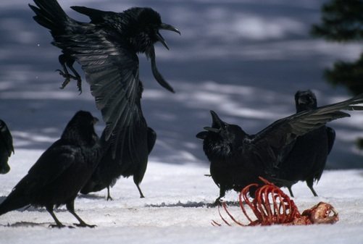
«Spesso mi capita di vedere l’intelligenza dei miei corvi nelle cose più stupide che fanno. […] Dopotutto pochissime specie oltre ai corvi imperiali (e alcuni pappagalli) beccano le ali degli aeroplani, strappano tergicristalli, rubano palline da golf o ancora si procurano da mangiare fuori da un ristorante, da sacchetti dell’immondizia sigillati o tirando pezzi di spago, o ancora fanno scivolate nella neve o avvitamenti nell’aria mentre tornano da soli al dormitorio per la notte. Fare cose assurde come rubare tergicristalli o danzare intorno a un osso di vacca è, al pari di un’attività dispendiosa come il gioco, uno dei prezzi da pagare per un’intelligenza elevata».
«La mente del corvo»
Bernd Heinrich

Slide 18

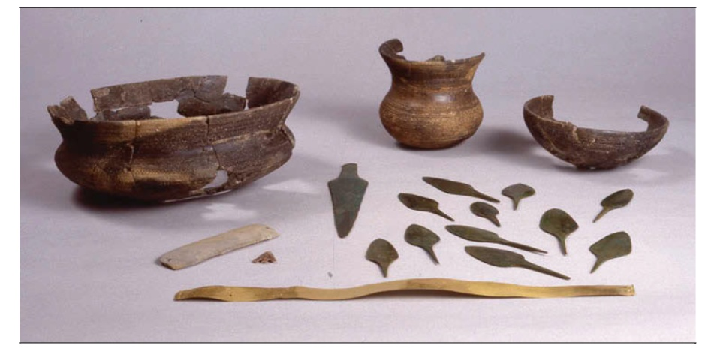
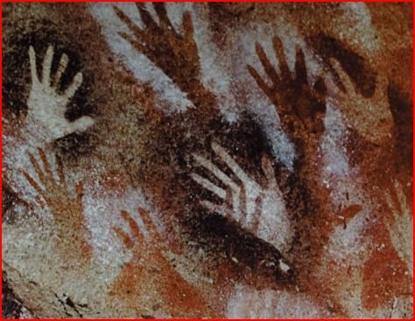
DROGA
L’assunzione a scopo rituale (e voluttuario) di droghe è probabilmente antico quanto l’uomo

Slide 19
INTOSSICAZIONE
Ricercata per il piacere e l’euforia connessa (meccanismi di rewarding predeterminati evolutivamente)
Esperienze percettivo-coscienziali inattingibili normalmente
Stato abnorme di coscienza (lo «sballo»)
Relief della tensione
Ottenimento (vero o presunto) di prestazioni maggiori
Fluidificazione delle relazioni sociali
Perdita di barriere/inibizioni
Distacco dai problemi e dalle richieste del reale

Slide 20
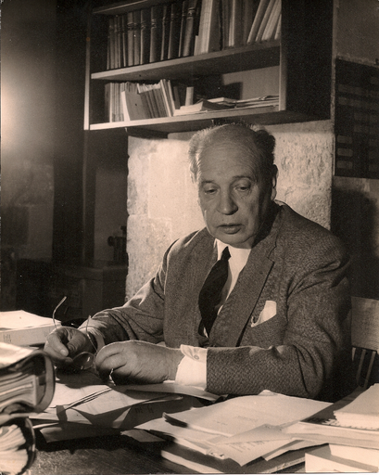
LA COSCIENZA
“il sostantivo ‘coscienza’, il quale limita la ‘coscienza’ alla proprietà spazio-temporale che ho, ci nasconde, con il suo stesso singolare, un’altra modalità dell’essere o divenire conscio: quella di qualcuno che io sono. Compaiono così l’ordine delle strutture sincroniche dell’essere conscio (il campo della coscienza come attualità dell’esperienza vissuta con il suo indice di realtà), e l’ordine diacronico dell’essere conscio (l’essere cosciente di sé in quanto persona che si identifica come autore della propria storia)”

Slide 22
STATO ALTERATO DI COSCIENZA
Continuum tra lucidità (min.) e confusione (max.)
Tra i due estremi possibilità di twilight states
Destrutturazione del campo coscienziale
Esperienze crepuscolari con alterazioni percettive (a partire dalle qualità per arrivare alle proprietà formali)
Alterazione dello spazio (esterno ed interno)
Vissuto alterato del tempo (presentificazione)

Slide 23
“Destorificazione” della presenza (assenza progetto e intersoggettività)
Liberazione delle “proprietà essenziali” dell’esperienza (fino alla coscienza abnorme di significato)
Delirio statu nascendi
Alterazioni degli impulsi e degli appetiti
Psicomotricità aumentata o diminuita

Slide 24

“Le crépuscule trompe, comme chacun sait. Les objets remuent leurs lignes fumeuses. Le vol d’un moustique trouble autant que l’approche du tonnerre” Jules Renard

Slide 25
STATO CREPUSCOLARE
Restringimento del campo di coscienza (realtà “fuori fuoco”)
Alterazioni da lievi a grossolane dell’orientamento e dell’attenzione
Derealizzazione e depersonalizzazione
Percezioni inusuali, vivide fino alle allucinazioni complesse
Pensiero “scucito” fino alla disorganizzazione (disturbi formali)

Slide 26
Possibilità di idee deliranti secondarie allo ASC (manca l’organizzazione paranoide)
Disturbi dell’identità
Instabilità affettiva (umore da espanso ad angosciato)
Atteggiamento fatuo, dissociato
Comportamento grossolanamente inadeguato

Slide 27
ALTERAZIONI PERCETTIVE

Slide 28
SPECIFICITà DELLE ALLUCINAZIONI?

Slide 29
ADOLESCENZA
Periodo di trasformazione radicale (frattura pur nella continuità)
Ridefinizione dell’identità (sessuale, familiare, sociale)
Periodo dello strutturarsi della personalità
EVENTI CRITICI
DROGHE
FRAGILITÀ PREESISTENTI
BREAKDOWN EVOLUTIVO (Laufer e Laufer)

Slide 30
ADOLESCENZA, BREAKDOWN O ESORDIO?
LA TEMPESTA PERFETTA
L’adolescenza di per sé può diventare una fase problematica
Anomalie/devianze comportamentali o sintomi sottosoglia possono passare inosservati o essere misconosciuti
L’utilizzo di droghe è diventato ubiquitario tra gli adolescenti
DROGHE
SINTOMI SOTTOSOGLIA/ DEVIANZA
ADOLESCENZA PROBLEMATICA

Slide 31
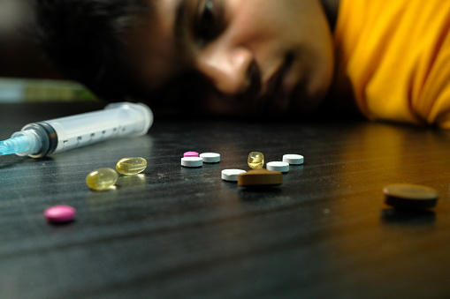
Negli stati alterati di coscienza dovuti alle sostanze (abuso o astinenza) possono insorgere fenomeni francamente psicopatologici, ma come differenziarli dalle esperienze primarie?

Slide 32
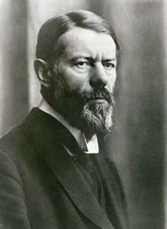
LA DIAGNOSI PSICHIATRICA
«Il tipo ideale rappresenta un quadro concettuale il quale non è la realtà storica, e neppure la realtà ‘vera e propria’, ma tuttavia serve né più né meno come schema in cui la realtà deve essere sussunta come esempio; esso ha il significato di un puro concetto-limite ideale, a cui la realtà deve essere misurata e comparata, al fine di illustrare determinati elementi significativi del suo contenuto empirico»

Slide 33
ANOMALIE COMPORTAMENTALI E USO DI SOSTANZE
Da intossicazione (iperacute e acute)
Da astinenza
Da craving (anche cronico)
Da alterazioni croniche della personalità (sviluppi)
Da disturbi psichici indotti (disturbi dell’umore, disturbi psicotici)
Da disturbi psichici sottostanti o preesistenti (depressione, psicosi etc.)

Slide 34
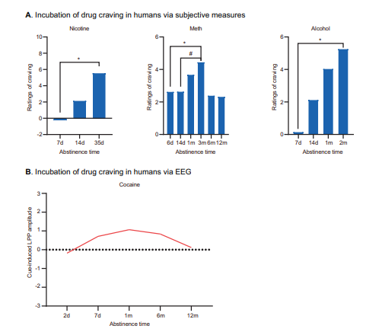
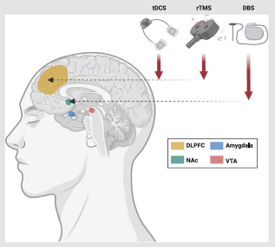
CRAVING
Ricadute a 1 anno 40 % OUD e 60% CUD
Craving indotto da stimoli non si riduce con astensione prolungata («incubation of drug craving»)
Meccanismi multipli (modelli animali): neurotrasmettitoriali (glutammato, dopamina, endorfine, orexina, fattori neurotrofici) ed epigenetici (es. metilazione DNA nel corpo calloso)
Interventi:
Farmacologici
Ambientali (astensione indotta con punizioni, cibo o interazioni sociali)
Neuromodulazione (rTMS, tDCS, DBS)
«Preventing incubation of drug craving to treat drug relapse: from bench to bedside» Xiaoxing Liu et al. , Molecular psychiatry 2023

Slide 35
ANEDONIA, IL FIL ROUGE (IL TARGET?)
L’anedonia è implicata in disturbi delle vie centrali dopaminergica, mesolimbica e mesocorticale del circuito della ricompensa (spinta edonica, motivazione, cognizione e percezione)
L’emotional blunting (appiattimento/ottundimento affettivo) è fenotipicamente sovrapponibile all’anedonia e si caratterizza come indifferenza/bassa reattività emotiva (a tutto il range delle esperienze)
Compaiono (o persistono) nella fase di astensione e sono causa di discontinuazione della terapia
Concorrono alla incompleta remissione e alle ricadute nell’uso
Spesso EB causata da trattamento con AD, specie SSRI (fino a 2/3 dei pazienti trattati con SSRI/SNRI)
Lo stesso uso di sostanze è causa di entrambe e complica il trattamento
Anedonia da astensione frequentemente intrattabile (neuromodulazione? rTMS?)

Slide 36
UNA TIPOLOGIA DEL PAZIENTE DIPENDENTE
APATICO
Prevalgono anedonia, appiattimento affettivo e ritiro sociale
Elevato rischio suicidario
Potenzialmente responsivo a non SSRI e combinazioni
Esketamina?
rTMS
DISFORICO
Prevalgono irritabilità, discontrollo, agitazione e instabilità timica
Elevato rischio parasuicidario/acting out
Scarsa risposta agli SSRI da soli, necessari add on
rTMS
ANSIOSO
Prevalgono ansia psichica e somatica, alterazioni del sonno, abuso di BDZ
Rischio suicidario e sovradosaggio farmaci
Risposta incostante agli SSRI, necessari add on
Esketamina?
rTMS

Slide 37
PREVALENZA DEPRESSIONE E USO DI SOSTANZE
350 milioni di persone con DM prepandemia (OMS, 2018)
+ 53 milioni post pandemia (Santomauro et al. 2021, Lancet)
Italia 2,8 milioni
Burden da 326 miliardi di dollari (Goldberg et al. 2023); 62% comorbidità
Tra 1/4 e 1/3 dei pazienti con disturbo mentale fanno uso di sostanze
1/3 degli alcoolisti e 40-60% dei dipendenti patologici hanno disturbi mentali
Alta prevalenza DM, specie tra gli alcoolisti
Comorbidità earlier onset e rischio suicidio
Prognosi sfavorevole

Slide 38
DEPRESSIONE: LA SINDROME COMPLETA
Comportamenti motori
Disturbi somatici
Allucinazioni
Sintomi somatici
Percezione
DEPRESSIONE
Stato affettivo
Delirio
Ipocondria
Vissuto del tempo
Pensiero
Depersonalizzazione
derealizzazione

Slide 39
PATOGENESI: MODELLI
Il disturbo dell’umore motiva ripetuto uso di sostanze (Gómez-Coronado et al., 2018; Volkow, 2004). I cambiamenti neurobiologici associati al disturbo dell’umore possono predisporre ad una maggiore reattività agli effetti di alcune droghe (National Institute on Drug Abuse, 2018)
I sintomi sono un effetto collaterale dell’astinenza acuta e del life impairment associato al SUD (Quello, Brady, & Sonne, 2005); il SUD può indurre modifiche neuroplastiche che conducono a vulnerabilità per disturbi dell’umore (Gómez-Coronado et al., 2018; National Institute on Drug Abuse, 2018)
Cooccorrenza con meccanismi neurobiologici indipendenti
Fattori di rischio condivisi contribuiscono ad entrambi disturbi

Slide 40
RITRATTO DEL DEPRESSO DA ABUSATORE
Earlier onset
Sintomatologia più grave
Più elevate comorbidità per disturbi d’ansia
Peggior funzionamento sociale (pre e post)
Frequente presenza di sintomi attribuibili allo spettro ossessivo, al DAP, alla fobia sociale e al PTSD
Il pattern di presentazione è caratterizzato da maggiori fluttuazioni del tono timico e diminuzione dell’autostima
Maggiore ipersonnia, agitazione e ideazione suicidaria
Alto tasso di disforia e comportamenti violenti (specialmente con AUD)

Slide 41
QUANTO LA TRATTIAMO?
Spesso i clinici sono riluttanti a trattare la depressione in SUD senza una sufficiente tempo di astensione
I pazienti con SUD manifestano farmacodiffidenza/farmacofobia e sono spesso poco complianti a prescrizioni complesse/di lunga durata
Gli outcomes del trattamento in questi pazienti mancano di validazione a causa di ricerche sistematiche assai limitate
In particolare la maggior parte degli studi sul trattamento del MDD escludono i pazienti con SUD recenti

Slide 42
LO PSICOTICO “IDEALE”
Giovane dai 15 ai 30 aa
Familiarità incostante ma spesso presente (almeno a livello di schizoidia)
Non precedenti eclatanti (non a livello di sintomi segnalati dai familiari)
Non eventi critici in rapporto “comprensibile” con l’esordio
Non utilizzo di sostanze (al massimo cannabis → “ultimo colpo”)
Progressione insidiosa (chiusura, abulia, perdita di interessi etc.)
Eclatanza acuta dei sintomi con comportamenti che motivano l’accesso/ricovero
Al termine dell’accesso residuo variabile di sintomatologia sottosoglia (sintomi di base)
Ulteriori accessi con perdita progressiva di abilità e autonomia

Slide 43
UN ESORDIO TIPICO
25 anni, non familiarità psichiatrica, non precedenti psicopatologici. Non utilizzo di sostanze, non abuso di alcool. Laureato, lavora, convive con la fidanzata;
Cambiamento subdolo nel carattere nei mesi precedenti (meno "solare") e "strane sensazioni" corporee e psicologiche (irrealtà);
Durante un viaggio all'estero comincia ad avvertire un'atmosfera cupa, sinistra, indefinibile;
E' sotto gli occhi di tutti, al centro della loro attenzione, probabilmente malevola, che esprime riprovazione. Le persone possono leggere i suoi pensieri; i loro atti sono coordinati, sono segni per lui;
Comincia a non fidarsi di nessuno, nemmeno dei familiari;
Gli sembra che parlino di lui anche se in lingua straniera che non conosce. L'ambiente perde neutralità e diventa minaccioso;
Fugge da questa situazione intollerabile e si addentra nella campagna, dove i passaggi di uccelli o animali gli sembrano segni inviati a lui solo;
Al rientro in Italia, data la persistenza dei sintomi, tenta il suicidio con un farmaco antiipertensivo;
All'arrivo in SPDC è perplesso, cupo, ansioso, taciturno e circospetto.
Notes:
43

Slide 44
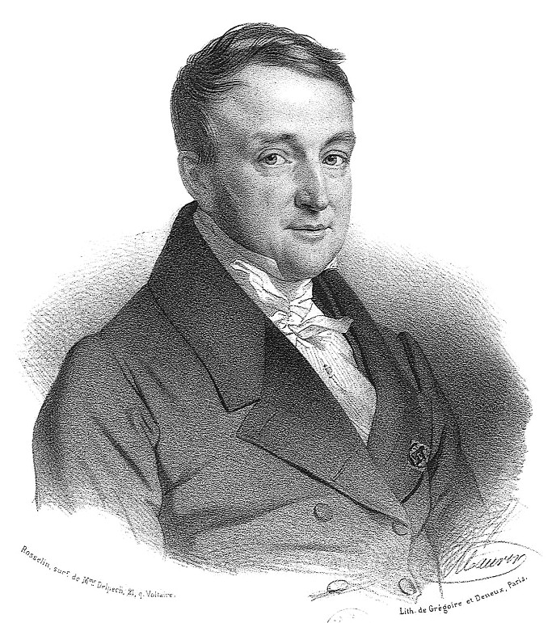
L’INTOSSICAZIONE DA SOSTANZE E LA PSICOSI
L’osservazione del rapporto tra uso di sostanze e psicosi comincia in psichiatria con Moreau de Tours (Du haschisch et de l’aliénation mentale: études psychologiques, 1845)

Slide 45
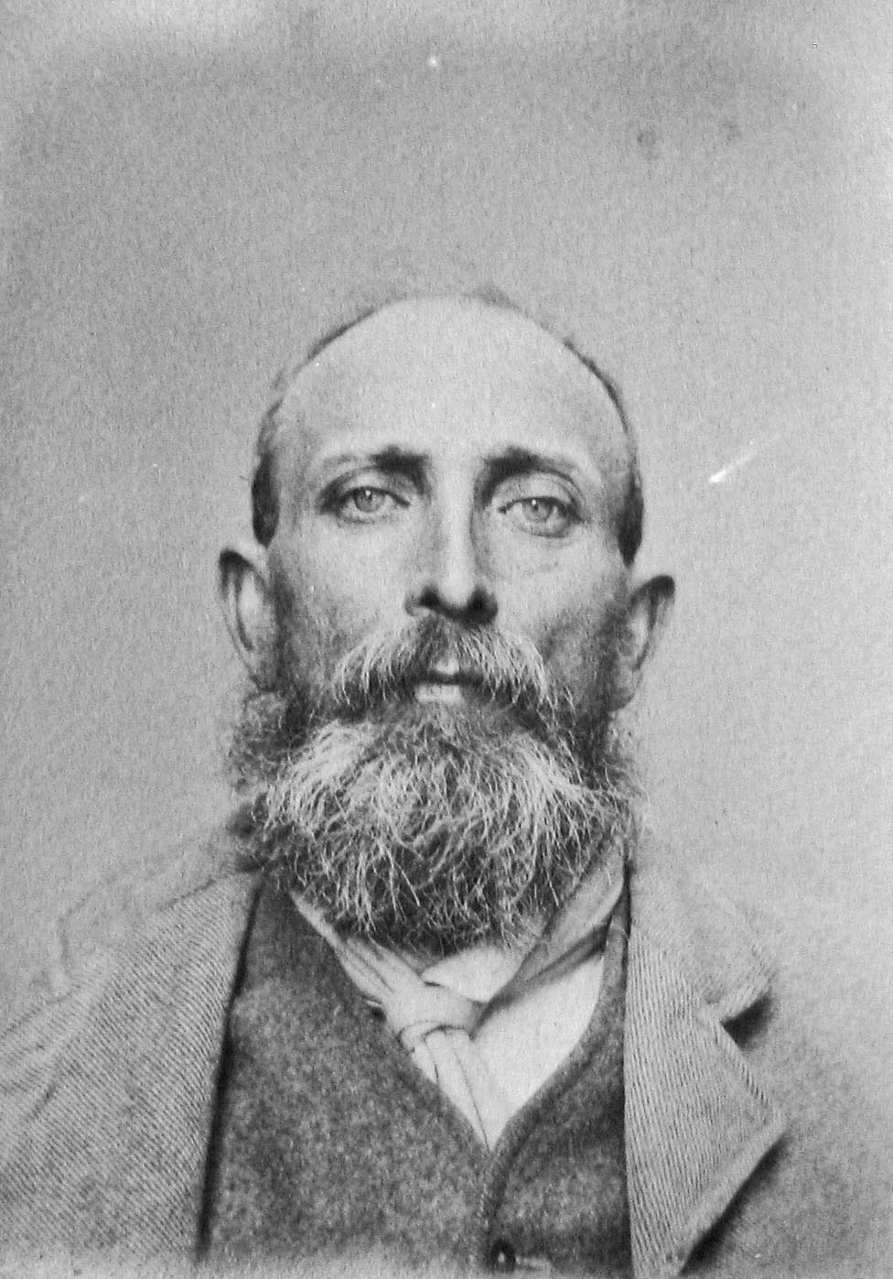
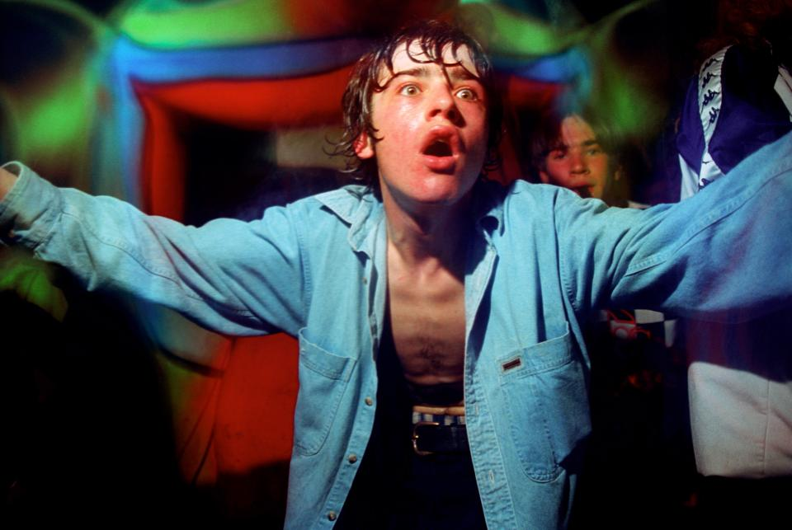
PSICOSI INDOTTA DA SOSTANZE
Il concetto di indotto presuppone una causalità lineare, non sempre rilevabile
Una direzionalità univoca abuso-psicosi non tiene conto del concetto di vulnerabilità e di danno indotto
Alcuni Autori suggeriscono la definizione di Disturbo psicotico associato a sostanze (che non implica causalità)
Insufficienza o scarsa presa dei vecchi concetti della psicopatologia classica per descrivere questi quadri iperacuti, polimorfi con agitazioni terribili e pantoclastiche
IERI
OGGI

Slide 46
PSICOSI ESOGENA E PSICOMA LISERGICO (Cargnello 1958)
PSICHE
IO CRITICO
PSICOMA
“SINDROME PSICOPATOLOGICA CARATTERIZZATA DALLA PERCEZIONE DI UN CORPO ESTRANEO NELLA PROPRIA MENTE: L’IO CRITICO RESIDUO PRENDE POSIZIONE CONTRO LA PARTE “INTOSSICATA” DEL PROPRIO SÉ” (Callieri, 1982)

Slide 47
La vecchia dialettica primario/indotto per quanto riguarda i sintomi e le sindromi rischia di rivelarsi inadeguata per le NSP (Nuove Sostanze Psicoattive)

Slide 48
4 CASI FONDAMENTALI
La psicosi si sviluppa in un paziente senza alcuna familiarità o precedente psicopatologico anche sottosoglia (ipotesi causale forte)
La psicosi si sviluppa in modo tipico (con sindrome di avamposto) in paziente che abusa di sostanze, tipicamente hashisch (ipotesi concausale «dell’ultimo colpo»)
La psicosi e l’abuso di sostanze sono compresenti (ipotesi della concomitanza/patoplastica)
La disassuefazione da una sostanza causa la psicosi in modo diretto (ipotesi della latenza/danno cronico)

Slide 49
SI PUÒ DIFFERENZIARE LA PSICOSI “CLASSICA” DA QUELLA INDOTTA DA SOSTANZE?
Età precoce all’accesso,
Elevati sintomi positivi,
Prevalenza di allucinazioni uditive,
Scarso insight,
Familiarità positiva per disturbi psichiatrici.
Prevalenza di allucinazioni visive,
Prevalenza di alterazioni della coscienza (stato crepuscolare),
Presenza di pensieri suicidari,
Episodi di violenza, impulsività e aggressività,
Migliore insight,
Minori sintomi positivi,
Familiarità per uso di sostanze.
CLASSICA
SINTETICA

Slide 50
ELEMENTI DI TERAPIA (OVVERO BRANCOLANDO NEL BUIO)
Siamo costretti a trattare psicosi indotte senza conoscere le sostanze assunte (spesso non lo sanno nemmeno i pazienti);
Mancata conoscenza degli effetti tossici in acuto e cronici;
Primum non nocere (evitare farmaci che possono aumentare la tossicità o peggiorare il quadro medico, es. aloperidolo);
Fondamentale il supporto alle funzioni vitali (il primo ambiente di trattamento è necessariamente medico intensivo);
Privilegiare farmaci sicuri, facilmente antagonizzabili (BDZ, barbiturici);
Rimandare alla stabilizzazione delle condizioni cliniche il trattamento vero e proprio dei sintomi psicotici che residuano;
I pazienti con sintomi psicotici indotti sembrano beneficiare di AP di seconda generazione che meno dei tipici li «spengono»;
Utile la somministrazione LAI per la maneggevolezza, la mancanza di effetti di picco e la maggiore compliance.

Slide 51
RITRATTO DELLO PSICOTICO DA ABUSATORE
L’uso di cannabis ed MDMA nell’adolescente aumenta notevolmente il rischio di APS
L’uso di cannabis può esacerbare sintomi psicotici preesistenti o aumentare la vulnerabilità
Il pattern di presentazione è caratterizzato da blande bizzarrie/idiosincrasie, impulsività, agiti e comportamenti antisociali
Alta probabilità di comportamenti aggressivi
Peggior funzionamento sociale (pre e post), marginalità e dispersione scolastica
Sintomatologia più difficile da trattare che nei soggetti senza SUD
L’astensione non è sufficiente (ma aiuta)
Necessità di trattamento AP (per lo più LAI per scarsa compliance)
Nei casi di psicosi da disassuefazione (oppiacei) difficoltà di sospensione terapia sostitutiva
Nei casi di psicosi indotta da crack quadri di grave discontrollo e incostante risposta agli AP
Notes:
51

Slide 52
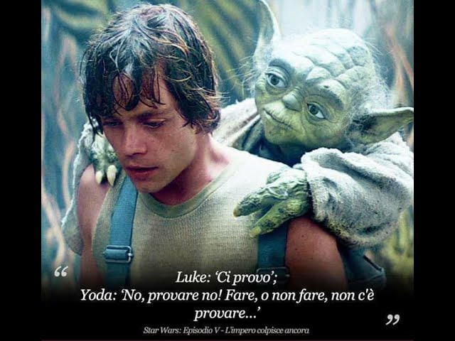
GRAZIE!

